Slide 1
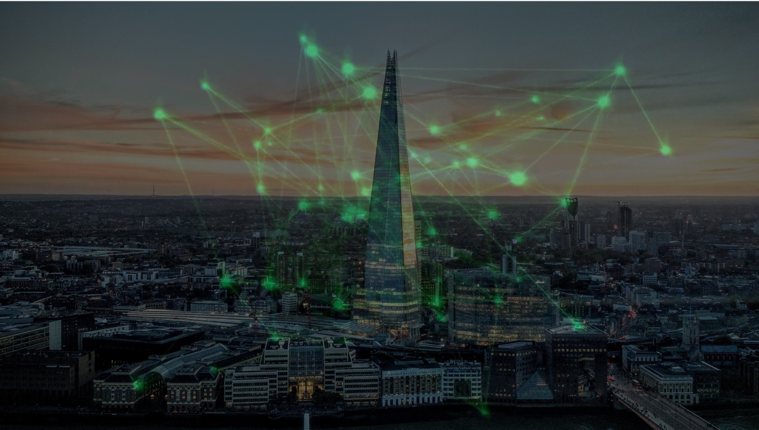
比特币是怎么运作的

Slide 2
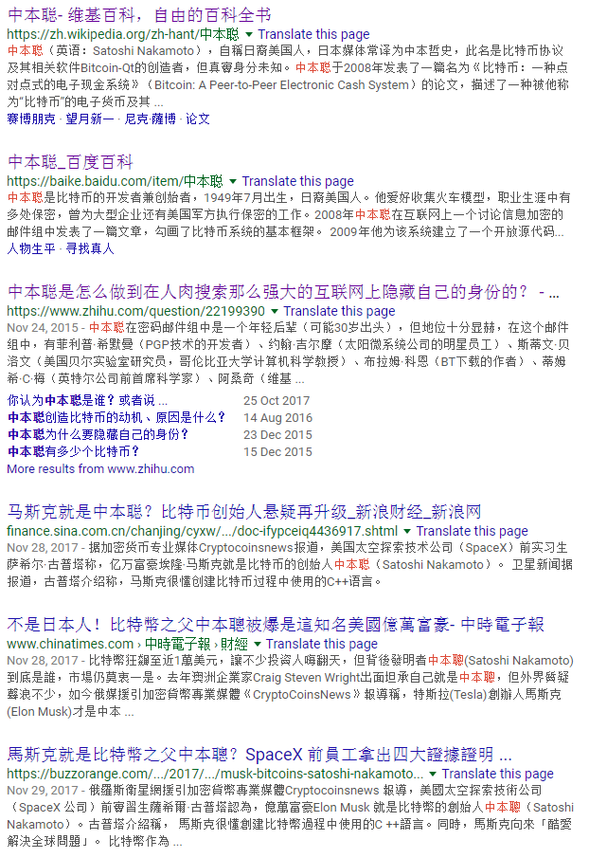
比特币发明者

Slide 3
比特币
比特币总量是2100万个，目前流通中比特币约一千六百多万个
现在每个比特币约值13429.72美金
现在比特币网络每天约有300，000个交易
现在比特币网络总数据量大小约140GB
现在比特币网络的总算力约15，000，000，000，000 mega hashes/second
（Intel CPU I7 980X使用特殊挖矿软件算力约15 mega hashes/second）
https://blockchain.info/charts

Slide 4
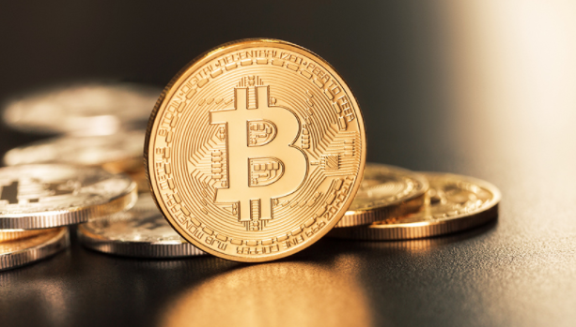
如何获得比特币
安装比特币客户端，接受转账
通过比特币交易所
挖矿

Slide 5
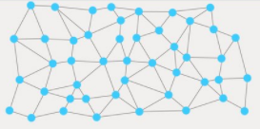
比特币和区块链
节点间使用p2p协议通讯，任何交易都会很快通知到所有节点
交易记录存储在“区块”的数据结构里
区块连接成链
每个完整节点保存一份包含所有交易记录的区块链数据
Block 1
Block 2
Block N
Tx1
Tx2
Tx3
TxA
TxB
TxC
TxN
TxM
TxL

Slide 6
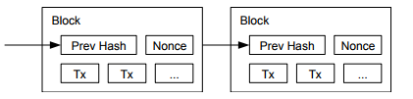
新区块产生－共识机制
挖出一个新区块＝把若干交易放进区块，然后计算区块的一个随机数(Nonce)。此过程需做大量的Hash运算（工作量证明）
一个节点挖出一个新区块后就向所有节点广播该新区块。其他节点验证新区块的随机数计算结果。确认正确即把该区块加入自己本地的区块链。然后在此基础上继续计算下一个区块。
挖出一个新区块的节点得到挖矿奖励和交易费 (现在一个区块的奖励是12.5 个比特币，每四年减半)
挖矿奖励需在若干区块产生后才能使用
最长链是唯一正确的区块链。诚实节点都会在最长链上挖下一个节点
?

Slide 7
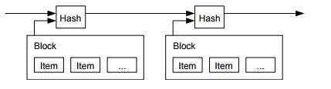
时间增强
每个新区块都基于上一个区块来进行哈希增强。
要推翻一个旧的区块，则它后续的所有区块都要重新计算。
?

Slide 8
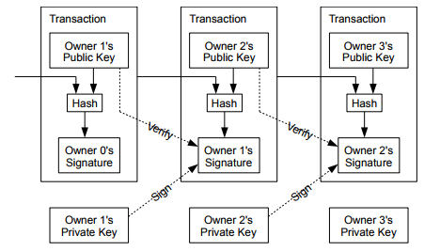
交易
每笔交易都要有付款方的私钥签名。
区块链节点会使用付款方的公钥（即帐户地址）验证签名。

Slide 9
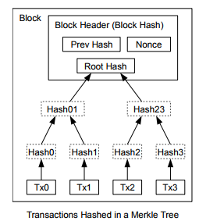
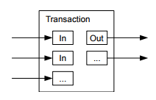
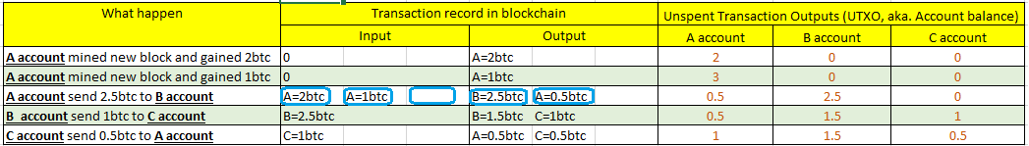
数据结构
每个区块包含若干交易记录
每个交易包含了若干输入和输出。
一个交易的输入就是下一个交易的输出
帐户余额就是未使用交易输出（Unspent Transaction Outputs - UTXO）

Slide 10
攻击
盗取其他帐户的余额转账给自己的账户 – 这和系统安全无关： 每笔交易需要付款方的私钥签名。攻击者需要知道被盗者的帐户私钥。
无中生有给自己的账户增加余额 – 不可能： 账户余额是一种交易数据的集合，不可能无中生有。即每笔钱必有来源，每笔钱的最初来源必然是挖矿奖励。
发假的挖矿奖励给自己 – 不可能： 共识算法规定了挖矿奖励额度和挖矿方法。其他节点接受新区块的产生要进行相应的验证。即，要获得挖矿奖励必须完成相应的计算 – 工作量证明。
双重花费（双花）， 即转账给A后，再把同样的内容（余额）转给B： 转账给A后，必须要有新区块产生该转账才能得到确认。即攻击者需要等到至少有一个新区块产生后才能制造另外的新区块来推翻旧的区块，这就需要攻击者控制网络算力以推翻旧区块。
Block 0
Block 1
Block 2
Block 3
Tx A
Block 1x
Block 2x
Block 3x
Tx B

Slide 11
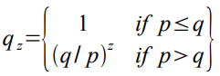
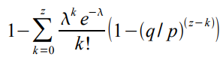
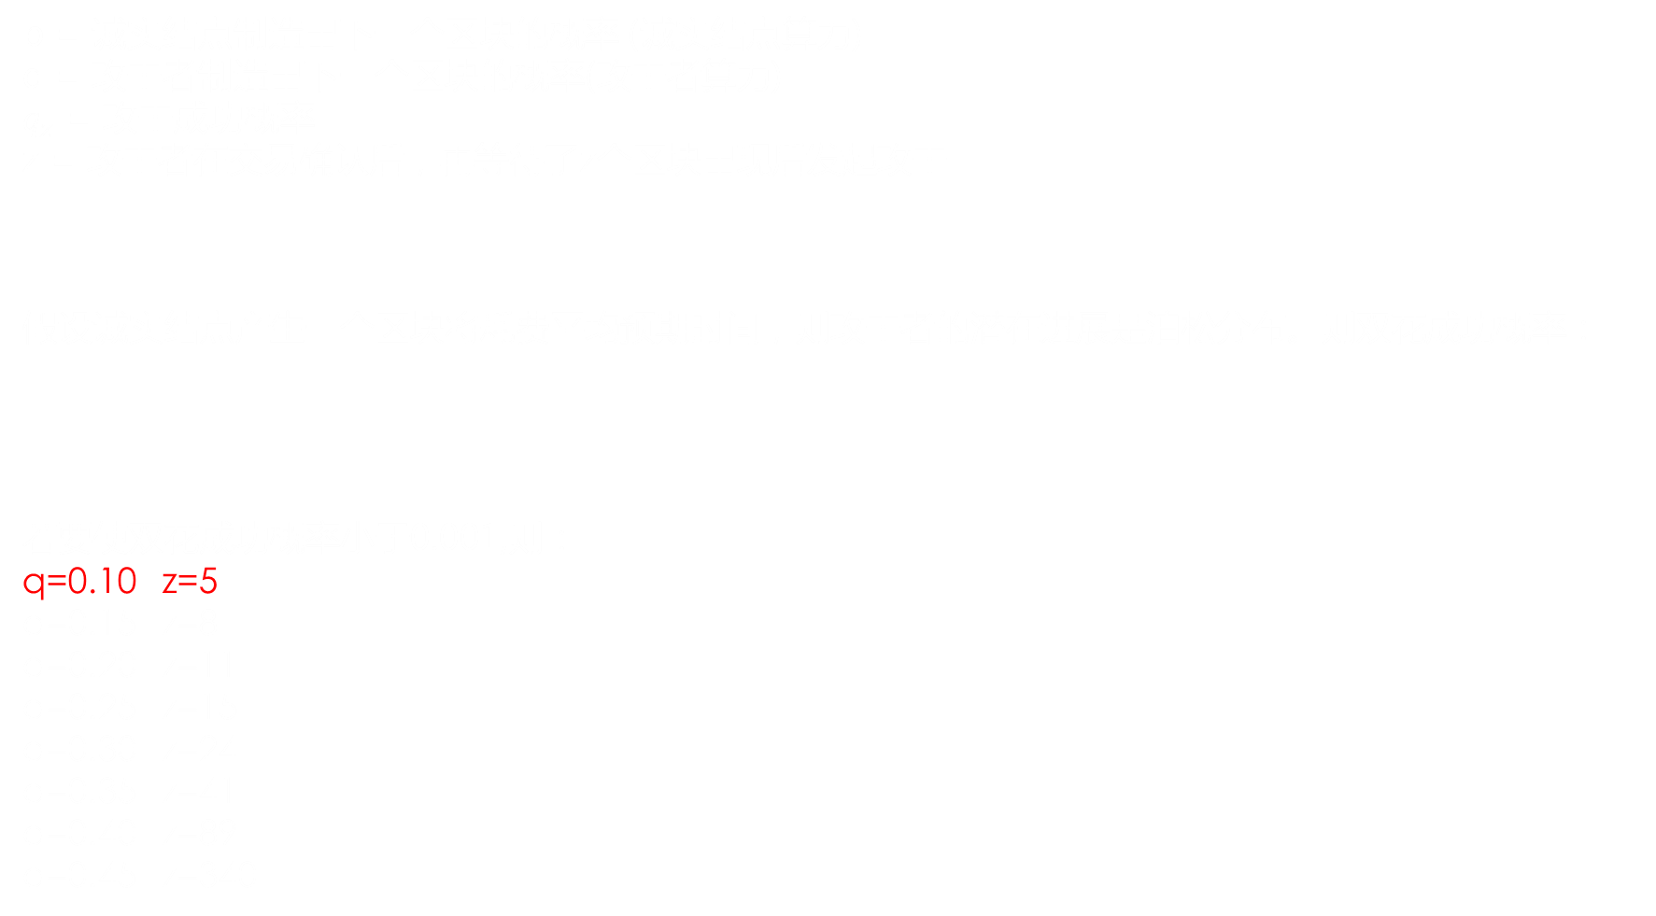
攻击
p = 诚实结点制造出下一个区块的概率 (诚实结点算力)
q = 攻击者制造出下一个区块的概率(攻击者算力)
$q_{z}$ = 攻击成功概率
z = 攻击者在交易确认后，再等待了z个区块出现后发起攻击
假设诚实结点产生一个区块将耗费平均预期时间，则攻击者的潜在进展是泊松分布。则双花成功概率：
若要使双花成功概率小于0.001,则：
q=0.10 z=5
q=0.15 z=8
q=0.20 z=11
q=0.25 z=15
q=0.30 z=24
q=0.35 z=41
q=0.40 z=89
q=0.45 z=340

Slide 12
51%算力攻击
51%算力可以做到：
控制自己发送的交易实现双花（对攻击者唯一的经济利益）
阻止别人交易的确认 （攻击者没有经济收益）
阻止别人生成新区块以获得奖励（攻击者没有经济收益）
不能做到：
控制别人发送的交易
阻止别人发送交易
更改区块奖励数量
凭空产生币
发送不属于自己的币

Slide 13
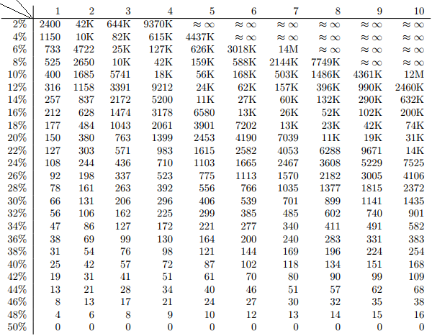
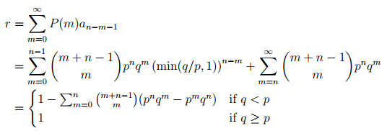
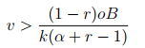
攻击成本
q =攻击者算力
v =攻击成本 (单位：比特币BTC)
n =攻击者在交易确认后，再等待了n个区块出现后发起攻击
v
n
q

Slide 14
挖矿
目前，每 10 分钟左右生成一个不超过 1 MB 大小的区块（记录了这 10 分钟内发生的验证过的交易内容），串联到最长的链尾部，每个区块的成功提交者可以得到系统 12.5 个比特币的奖励（一定区块数后才能使用），以及用户附加到交易上的支付服务费用。
注：每个区块的奖励一开始是 50 个比特币，每隔 21 万个区块自动减半，即 4 年时间，最终比特币总量稳定在 2100 万个。因此，比特币是一种通缩的货币。
挖矿的具体过程为：参与者根据上一个区块的 hash 值，10 分钟内的验证过的交易内容，再加上自己猜测的一个随机数 X，让新区块的 hash 值小于比特币网络中给定的一个数。这个数越小，计算出来就越难。系统每隔两周（即经过 2016 个区块）会根据上一周期的挖矿时间来调整挖矿难度（通过调整限制数的大小），来调节生成区块的时间稳定在 10 分钟左右。为了避免震荡，每次调整的最大幅度为 4 倍。

Slide 15
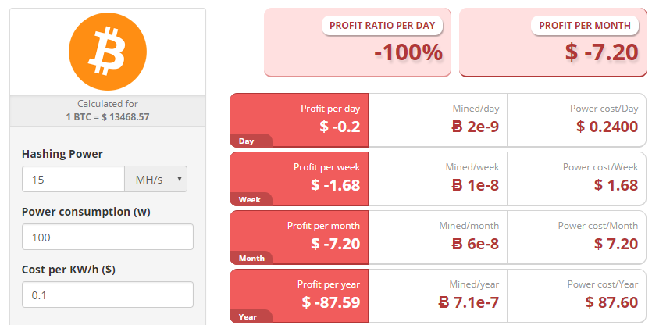
挖矿
成本/收益： Intel CPU I7 980X使用特殊挖矿软件算力约15 mega hashes/second：

Slide 16
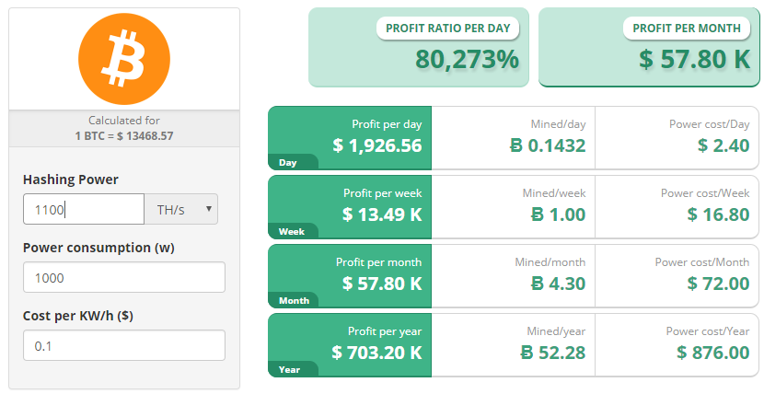
挖矿
若想一个星期内外出一个比特币，必须要有1100 Tera Hashes / second 的算力 (约 73，333，333个 Intel I7 980X CPU)：

Slide 17
挖矿
负反馈调节
比特币网络在设计上，很好的体现了负反馈的控制论基本原理。
比特币网络中矿工越多，系统就越稳定，比特币价值就越高，但挖到矿的概率会降低。
反之，网络中矿工减少，会让系统更容易导致被攻击，比特币价值越低，但挖到矿的概率会提高。
因此，比特币的价格理论上应该稳定在一个合适的值（网络稳定性也会稳定在相应的值），这个价格乘以挖到矿的概率，恰好达到矿工的收益预期。
从长远角度看，硬件成本是下降的，但每个区块的比特币奖励每隔 4 年减半，最终将在 2140 年达到 2100 万枚，之后将完全依靠交易的服务费来鼓励矿工对网络的维护

Slide 18
密码学
Hash （哈希或散列）能将任意长度的二进制值（明文）映射为较短的固定长度的二进制值（Hash 值），并且不同的明文很难映射为相同的 Hash 值
一个优秀的 hash 算法，将能实现：
正向快速：给定明文和 hash 算法，在有限时间和有限资源内能计算出 hash 值。
逆向困难：给定（若干） hash 值，在有限时间内很难（基本不可能）逆推出明文。
输入敏感：原始输入信息修改一点信息，产生的 hash 值看起来应该都有很大不同。
冲突避免：很难找到两段内容不同的明文，使得它们的 hash 值一致（发生冲突）
比特币主要使用SHA-2 Hash 算法。
数字摘要是对数字内容进行 Hash 运算，获取唯一的摘要值来指代原始数字内容。
数字摘要是解决确保内容没被篡改过的问题（利用 Hash 函数的抗碰撞性特点）。

Slide 19
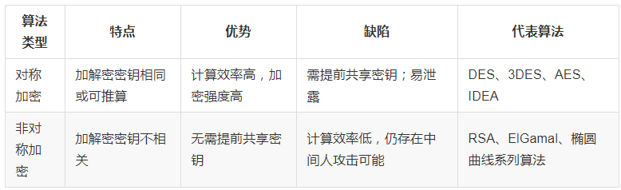
密码学
比特币的账户地址其实就是用户公钥经过一系列 hash（HASH160，或先进行 SHA256，然后进行 RIPEMD160）及编码运算后生成的 160 位（20 字节）的字符串。
比特币钱包使用AES-256-CBC算法，根据用户设置的密码对钱包私钥进行加密。
混合加密机制
即先用计算复杂度高的非对称加密协商一个临时的对称加密密钥（会话密钥，一般相对内容来说要短的多），然后双方再通过对称加密对传递的大量数据进行加解密处理。
典型的场景是现在大家常用的 HTTPS 机制。HTTPS 实际上是利用了 Transport Layer Security/Secure Socket Layer（TLS/SSL）来实现可靠的传输。

Slide 20
密码学
数字签名
类似在纸质合同上签名确认合同内容，数字签名用于证实某数字内容的完整性（integrity）和来源（或不可抵赖，non-repudiation）。
一个典型的场景是，A 要发给 B 一个文件（一份信息），B 如何获知所得到的文件即为 A 发出的原始版本？A 先对文件进行摘要，然后用自己的私钥进行加密，将文件和加密串都发给 B。B 收到后文件和加密串，用 A 的公钥来解密加密串，得到原始的数字摘要，跟对文件进行摘要后的结果进行比对。如果一致，说明该文件确实是 A 发过来的，并且文件内容没有被修改过。
比特币每笔交易都要有付款人用私钥进行签字确认。比特币网络会用付款人的公钥来解密检验，确保交易内容是付款人发起，并且不被篡改。比特币数字签名使用了基于secp256k1椭圆曲线非对称加密算法。

Slide 21
Thank you!

